Slide 1
Het verpleegplan

Slide 2
Verpleegkundig proces
Stap 1. Gegevens verzamelen
Stap 2. Diagnose stellen
Stap 3. Doel vaststellen
Stap 4. Interventies plannen
Stap 5. Interventies uitvoeren
Stap 6. Evalueren
Het verpleegkundig proces helpt werk planmatig aan te pakken

Slide 3
Stap 1: gegevens verzamelen
Methoden voor het verzamelen van gegevens door:
Verpleegkundige anamnese
Observeren
Meten
Interpreteren van alle gegevens

Slide 4
Stap 1: gegevens verzamelen
Voorbeelden van modellen voor het verzamelen van gegevens:
Ordeningsprincipe van Gordon: ziekenhuizen/ psychiatrische ziekenhuizen
SAMPC : revalidatie/verpleeghuizen/thuiszorg
De vier domeinen van verantwoorde zorg
Het OMAHA systeem
Zie voor verder informatie theorie boek Het verpleegplan traject V&V niv 4 verpleegkunde

Slide 5
Stap 1:methode voor het verzamelen van gegevens
Het verpleegkundig anamnesegesprek
Observeren
Meten
Interpreteren

Slide 6
v
Stap 2: diagnose stellen
Medische diagnose Verpleegkundige diagnose
Bij verpleegkundig domein hoort een verpleegkundige diagnose
“Een verpleegkundige diagnose vormt de basis voor de keuze van verpleegkundige interventies, om resultaten te bereiken waarvoor de verpleegkundige verantwoordelijk is .” (Carpenito, 2017, p.22)

Slide 7
Stap 2: diagnose stellen, de PES structuur
Diagnose stellen m.b.v. de PES structuur
Verzamel de gegevens (Bv volgens het ordenings principe van Gorden, dit zit vaak verwerkt in een EPD) en orden S
Beschrijf het probleem P
Wat zijn de oorzakelijke of beïnvloedende factoren E

Slide 8
Stap 2: diagnose stellen, verpleegkundige besluitvorming
Verzamel (S)
Formuleer (voorlopige) diagnose (P)
Beschrijf etiologische factoren (E)
Bepaal: Verpleegkundige diagnose of multidisciplinair probleem
Valideer of toets de voorlopige verpleegkundige diagnose
Noteer de verpleegkundige diagnose in het dossier (P)

Slide 9
Stap 2: diagnose stellen, potentiële verpleegproblemen
P= te verwachten probleem (heeft kans op)
E= Uitlokkende factoren
S zet je tussen haakjes. Je ziet de symptomen die je kunt verwachten niet altijd.
Beschrijf de S wel bij de potentiële problemen zodat we kunnen zien dat je inzicht hebt.

Slide 10
Stap 2: diagnose stellen, verpleegkundige diagnose vlgs Gorden en de NANDA beschreven in Carpenito
Hierin vind je het zelfde schema om te komen tot de verpleegkundige diagnose.

Slide 11
Stap 2: diagnose stellen, prioriteiten stellen m.b.v. het redeneer web
maak een klinisch redeneer web. Zet in het midden van het web de medische diagnose en daaromheen de verpleegkundige diagnosen die in de casus voorkomen;
wanneer alle verpleegkundige diagnosen zijn opgeschreven in het web geef je via pijlen aan welke met elkaar verbonden zijn;
beschrijf welke verpleegkundige diagnosen de hoogste prioriteit hebben en waarom;
beschrijf drie actuele en drie potentiele verpleegkundige diagnosen;
werk ze uit volgens de PES structuur

Slide 12
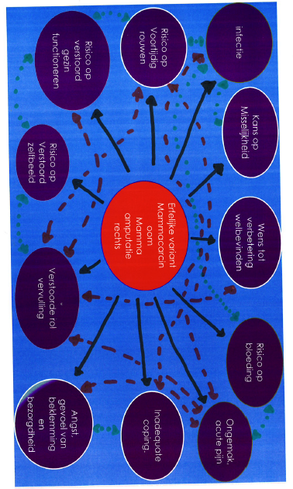
Stap 2: diagnose stellen, het redeneer web

Slide 13
Stap 3: doel vaststellen
Per verpleegprobleem doel formuleren volgens bv. RUMBA of SMART
RUMBA

Slide 14
5. Beoogd resultaat
Stap 3: doel vaststellen
smart methode

Slide 15
Stap 4: Interventies plannen
Maak gebruik van het zakboek verpleegkundige diagnosen.

Slide 16
Stap 5: Interventies uitvoeren
Wat rapporteer je volgens welke methode?

Slide 17
Stap 6: evaluatie
Product en proces per verpleegkundige diagnose
Productevaluatie: is het beoogde doel behaald?
Procesevaluatie: hoe is het proces verlopen?
Houdingsaspecten
Passende interventies
Continuïteit en zorgvuldigheid

Slide 18
Klinisch redeneren en de verpleegkundige methodiek: Hoe zit dat?
Verschillende visies ; meer totaal verpleegkundig proces
Andere visie ; toepassen medisch en verpleegkundig vakkennis
Als verpleegkundige is het de kunst om klinisch redeneren te integreren in het verpleegkundig proces

Slide 19
Criteria examen
Wat niet beschreven is in de verpleegkundige methodiek beschrijf je in het verantwoordingsverslag.

